Slide 1
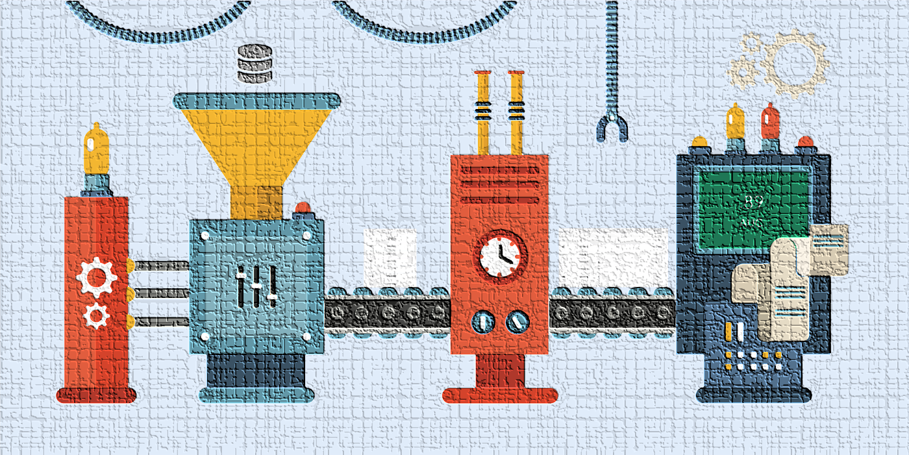
Uso de Pipelines en Machine Learning.
Automatización y Eficiencia en el Desarrollo de Modelos

Slide 2
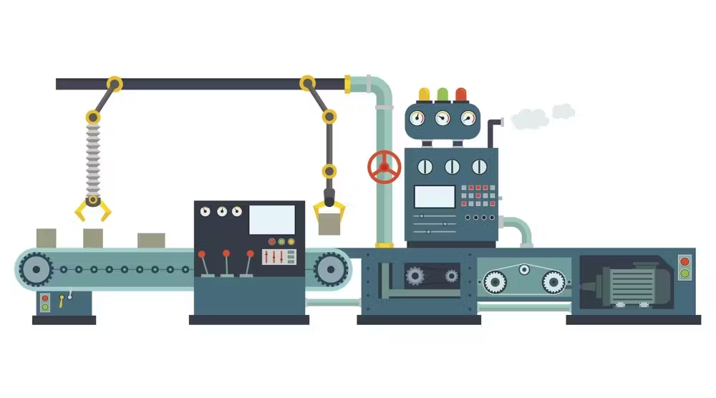
¿Qué son y para qué se usan los pipelines en Machine Learning (ML)?
Lo que nos explica IBM (*):
Se trata de una serie de pasos interconectados de procesamiento y modelado de datos diseñados para automatizar, estandarizar y optimizar el proceso de creación, entrenamiento, evaluación e implementación de modelos de machine learning.
Es un componente crucial en el desarrollo y la producción de sistemas de ML, ayudando a científicos e ingenieros de datos a gestionar la complejidad del proceso de ML integral a través de soluciones precisas y escalables.
Entre otras tiene las ventajas de: ser modular, eficiente, escalable, permite experimentar, facilita la implementación, mejora la colaboración de equipos al estar estructurado y documentado y facilita el control de versiones.
(*)¿Qué es una canalización de machine learning? | IBM

Slide 3

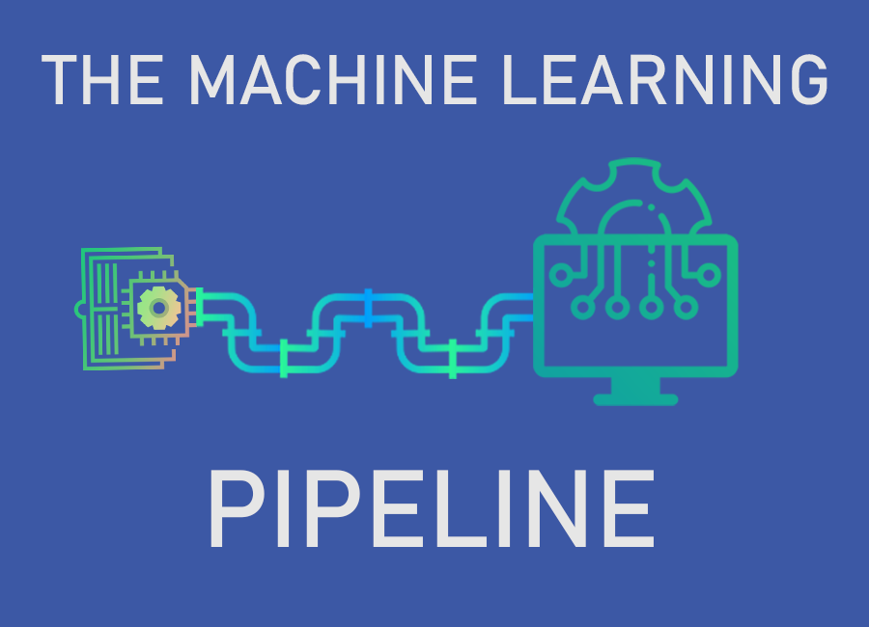
Nuestra aplicación práctica de pipelines: Sobre un dataset de nutrición. Para estimadores de modelos de ML: - tanto de regresión supervisada, - como de clasificación supervisada. Principales pasos del proceso, similares pero con algunas variaciones según se trate del modelo de regresión o de clasificación: 1. Carga de datos y visualización. 2. Separación de train y test y Minieda. 3. Tratamiento columnas categóricas y numéricas. 4. Pipelines para el preprocesado. 5. Pipelines para el modelado. 6. Evaluación.

Slide 4
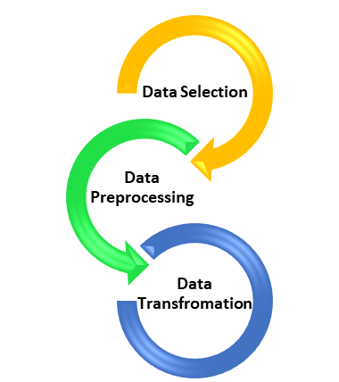
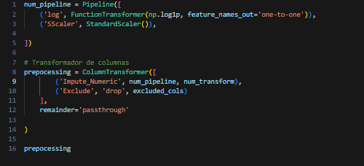
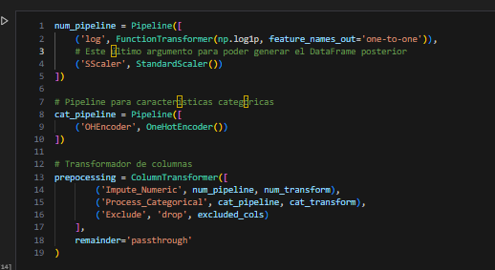
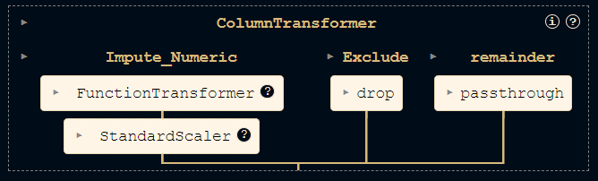
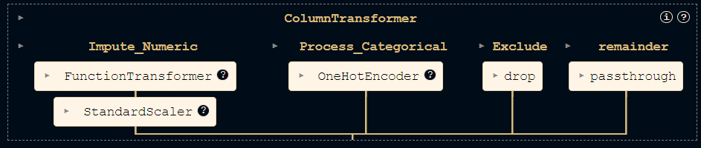
Pasos 1,2,3 y 4 en la creación y uso de pipelines:
1, 2, 3: Pasos previos: Carga de datos, visualización, separación en train y test y Minieda para seleccionar las variables que vamos a usar en el preprocesado.
4.1 PIPELINES para el preprocesado:
Transformación de las features ➔Exclusión de columnas, transformación logarítmica y escalado.
Para clasificación:
Para regresión:
Se instancian los Pipelines para el preprocesado
Posteriormente, se entrena generando un dataframe con los datos transformados.

Slide 5


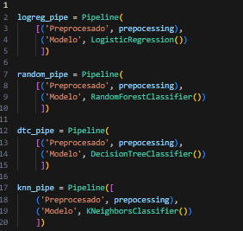
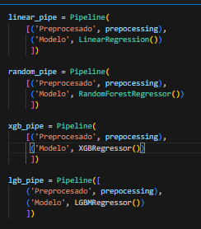
Pasos 4 y 5.1 en la creación y uso de pipelines:
4.2 PIPELINES para el preprocesado:
PCA, para reducir número de features con varianza acumulada explicada: 90% y 98%
5. 1 PIPELINES para el modelado:
Instanciamos Pipelines para 4 modelos y obtenemos el que de mejores resultados:
Para clasificación:
Para regresión:
Para clasificación:
Para regresión:

Slide 6
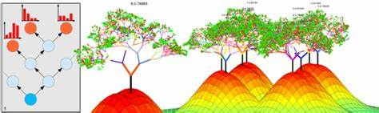

Paso 5.1 en la creación y uso de pipelines:
Los ejecutamos en un bucle for y realizamos el cross validation (CV). La gran ventaja de usar pipelines en este paso es que se integra directamente el preprocesado y que la propia función CV no transforma el fold de validación.
Nos quedamos con el de mejor métrica usando balanced_accuracy y neg_mean_squared_error para clasificación y regresión respectivamente.
El mejor modelo son el RandomForestClassifier y RandomForestRegressor:
Para clasificación:
Para regresión:

Slide 7
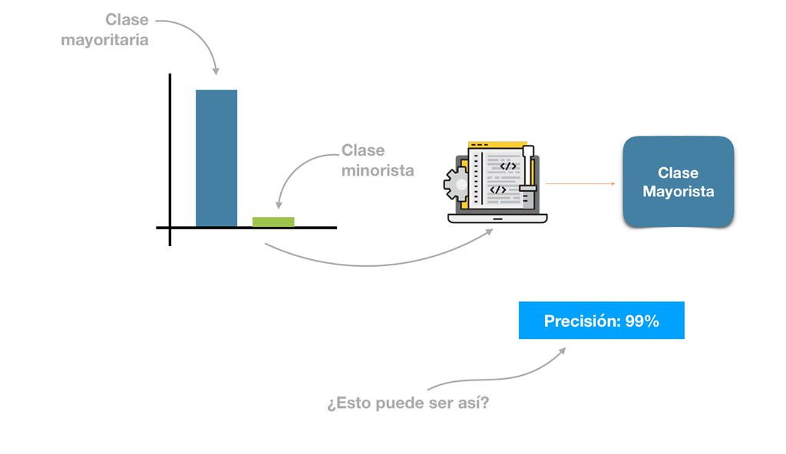
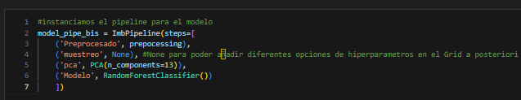
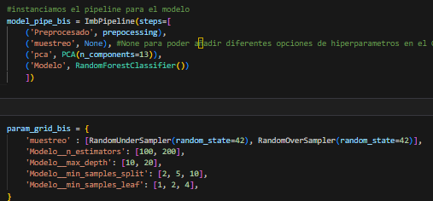
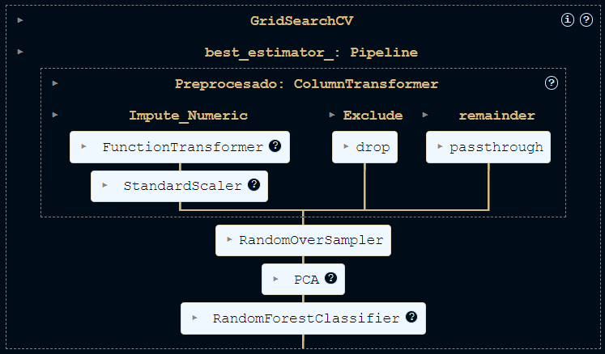
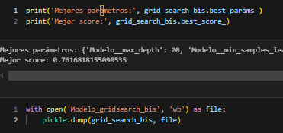
Paso 5.2 en la creación y uso de pipelines.
5.2. Para Clasificación, como el target está desbalanceado usamos la librería imbalanced-learn para equilibrarlo:
Instanciamos el modelo ya seleccionado con el preprocesado, el PCA y el muestreo en None para añadir opciones en el Grid. (desechanado tras probarlo el RandomUnderSampler).
Inicialmente optimizamos los hiperparámetros con un RandomizedSearchCV, y vamos probando formas mejorar la métrica.
Instanciamos un Pipeline para mejorar el
desempeño probamos tb con GridSearchCV:
Obtenemos RandomOverSampler como técnica de muestreo para las clases minoritarias. Y lo guardamos.

Slide 8
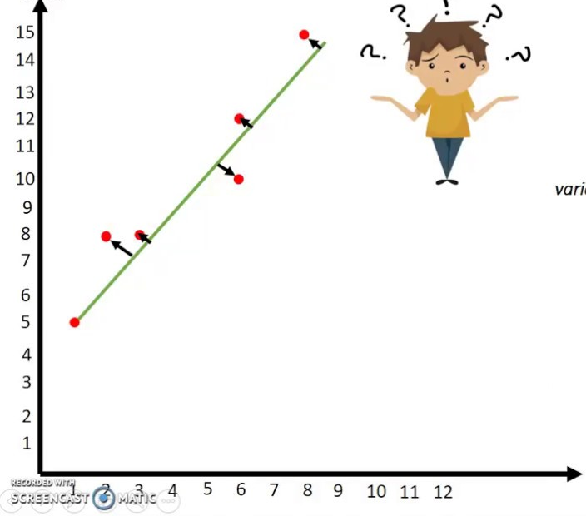
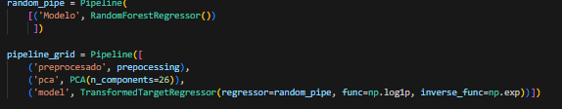
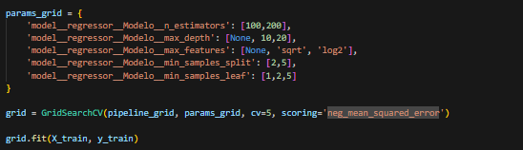
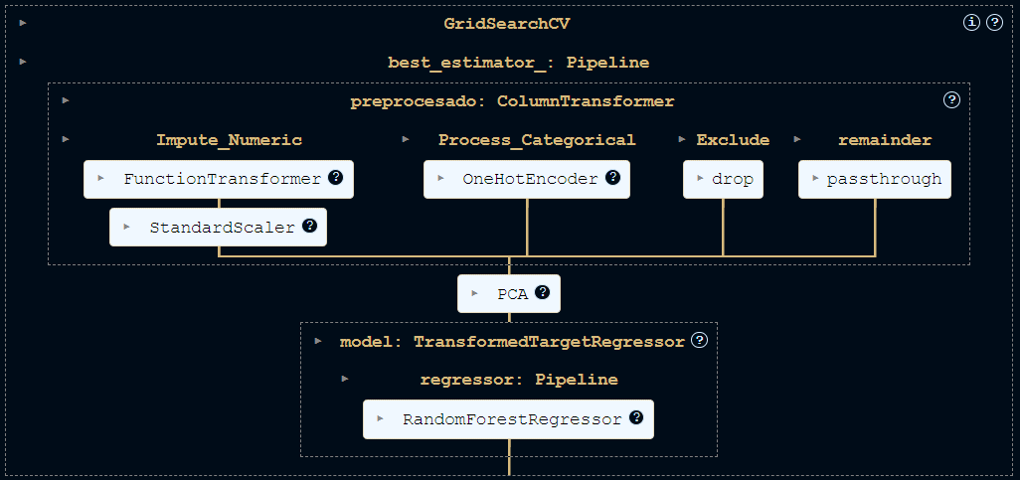
Paso 5.2 en la creación y uso de pipelines.
5.2. Para Regresión, se usa el TransformedTargetRegressor para paliar el que la variable target no tenga forma Gaussiana.
Instanciamos el modelo ya seleccionado con el preprocesado, el PCA.
Optimizamos los hiperparámetros con un GridSearchCV.

Slide 9

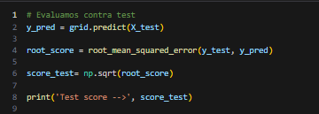
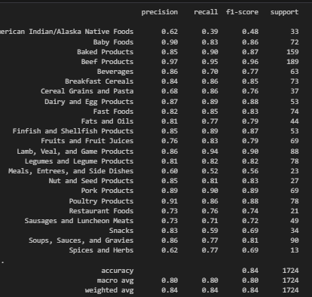


Paso 6 en la creación y uso de pipelines: evaluación.
Lo evaluamos contra test y vemos las métricas obtenidas.
Para clasificación:
Para regresión (hablaríamos con “Negocio” para ver si la métrica les gusta y un score=6,95 es suficiente:

